Slide 1

CONTROLE DE SISTEMAS DE EVENTOS DISCRETOS
SED versus SVC
Prof. Dr. Cesar da Costa
E-mail: ccosta@ifsp.edu.br
Site: www.professorcesarcosta.com.br

Slide 2
Sistemas a Eventos Discretos (SED) versus Sistema de Variáveis Continuas (SVC)
INTRODUÇÃO
Alguns sistemas exigem sua otimização e automação, devido a sua complexidade e custo:
Sistemas de Manufatura;
Robótica;
Supervisão de Trafego;
Logística;
Sistemas Operacionais;
Sistemas de Comunicação;
Sistemas embarcados.

Slide 3
Sistemas a Eventos Discretos (SED)
Estes sistemas recebem estímulos do ambiente (eventos): início e o termino de uma tarefa, leitura de um sensor, etc.;
Estes eventos são discretos no tempo, o que caracteriza os Sistemas a Eventos Discretos;
Não é possível resolvê-los pela teoria clássica de controle.

Slide 4
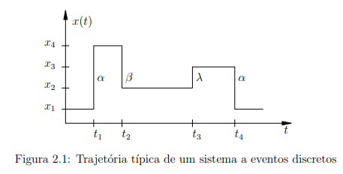
Sistemas a Eventos Discretos (SED)
São sistemas dinâmicos, que evoluem de acordo com a ocorrência abrupta de eventos físicos, em intervalos de tempo, em geral, irregulares e desconhecidos.

Slide 5
Sistemas a Eventos Discretos (SED)
Exemplos de Sistemas a Eventos Discretos
I. Sistemas de Filas
II. Sistemas de Computação
III. Sistemas de Comunicação
IV. Controle Industria - Sistemas de Manufatura
V. Sistemas de Trafego

Slide 6
Sistemas de Variáveis Continuas (SVC)
No controle SVC as teorias de Controle Robusto e Controle Moderno são amplamente aplicadas.
Os sistema de variáveis contínuas são tratados pela Teoria de Controle clássica, equações diferencias, transformada de Laplace, etc.
No controle SCV, o objeto geralmente corresponde a igualar o valor de uma certa variável física (variável de controle) a um valor de referencia (set point).

Slide 7
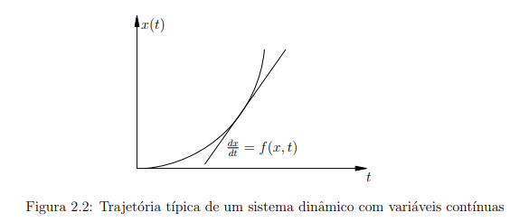
Sistemas de Variáveis Continuas (SVC)
Os sistemas a eventos discretos, entendidos segundo a figura 2.1 anterior, contrastam com os sistemas dinâmicos a variáveis contínuas (SVC) descritos por equações diferenciais .
É instrutivo comparar a trajetória típica de um SED, apresentada na figura 2.1, com a de um sistema dinâmico de variáveis contínuas (SVC), apresentada na figura 2.2 a seguir.

Slide 8
Conceitos Fundamentais
O Controle pode ser definido como a “aplicação de uma ação pré-planejada para que aquilo que se considera como objeto de controle atinja certos objetivos”.
SVC
Igualar a variável de controle ao Set Point.
Executar as operações
Conforme um procedimento
Pré- definido.
SED

Slide 9
Sistema de Controle SVC
Setpoint
Controlador
Atuador
Objeto de
controle
Sensor
Sinais de realimentação
Variáveis controladas
Função de Transferência;
Equação Diferencial;
Etc.

Slide 10
Sistema de Controle SED
Comandos da Tarefa
Controlador
Atuador
Objeto de
controle
Sensor
Estados
Variáveis controladas
Algoritmo de Controle;
Tarefas Pré-programadas;
Redes de Petri.

Slide 11
Quadro Comparativo entre Sistema de Controle SVC e SED
Controle SVC | Em geral, o objeto de controle trabalha com variáveis contínuas, por exemplo: temperatura, nível, pressão, etc. Envolve conceitos de controle com realimentação negativa, controle de malha fechada.
Controle SED | Em geral, o objeto de controle trabalha com estados e eventos discretos, isto é, manipula informações discretas. Este controle envolve uma quantidade finita de informações discretas e/ou binárias.

Slide 12
Diagrama Conceitual Básico de um Sistema de Controle SED
Supervisório
CLP
Dispositivo de
Comando
Dispositivo
Atuador
Objeto de
Controle
Operador/
Usuário
Dispositivo de
Realização do
controle
Dispositivo de
Monitoração
Dispositivo
Sensor

Slide 13
Dispositivos utilizados em Sistema de Controle SED
Classifição | Dispositivos
Dispositivos de Comando | Botoeiras; chaves rotativas; chaves seccionadoras, etc.
Dispositivo de Atuação | Válvulas solenoides; contatores; Motores, etc..
Dispositivos Sensores | Chaves fim de curso; potenciômetros; termostatos; tacômetros; resolvers; encoders, etc.
Dispositivo de Monitoração | IHM; supervisórios; lâmpadas; alarmes; displays, etc.
Dispositivo de Realização (Controle) | CLP; circuitos eletrônico; circuitos elétricos, etc.

Slide 14
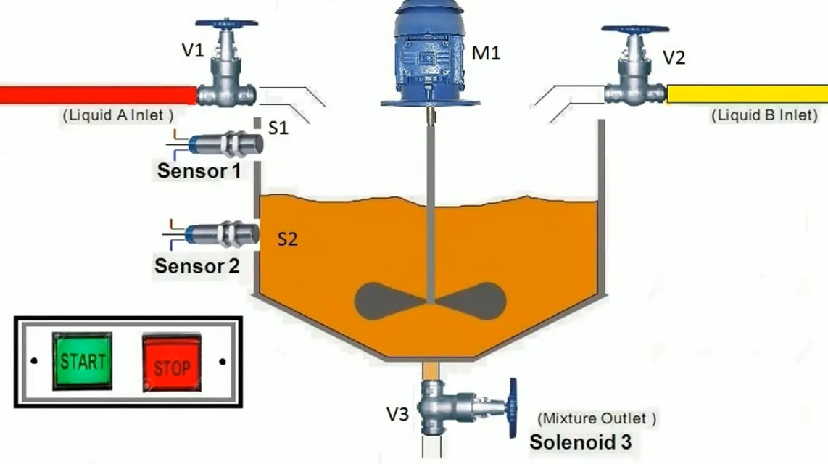
Exercício 1
Na figura, deseja-se automatizar um tanque misturador de dois líquidos: Líquido A vermelho e líquido B amarelo.

Slide 15
Descrição do Processo
O sistema é iniciado manualmente por um botão de "Start" e desligado por um botão de “Stop”.
O sensor 1 indica que o tanque está cheio e o sensor 2 indica que o tanque está vazio. A válvula V1 controla a entrada do líquido vermelho e a válvula 2 controla a entrada do líquido amarelo.
Quando o tanque está vazio o sensor 2 é atuado. Neste momento as duas válvulas de entrada de líquido V1 e V2 são atuadas simultaneamente, permitindo o enchimento do tanque com os liquidos A e B.
Quando o sensor 1 é atuado (tanque cheio) as válvula V1 e V2 de entrada de líquido são fechadas. Neste instante o motor agitador M1 é ligado pelo tempo de 1 minuto.
Decorrido este tempo a válvula V3 é atuada liberando a mistura. Quando o tanque estiver vazio, o sensor 2 será atuado e o processo de mistura continuará automaticamente até ser desligado pelo botão de “Stop”.

Slide 16
Descrição do Processo

Slide 17
Exercício 1
Fluxograma:
Faça o fluxograma funcional do sistema.

Slide 18

Referência
Conclusões
Miyagi, Paulo Eigi. Controle programável: Fundamentos do
Controle de Sistemas a Eventos Discretos. 1.a Edição, São
Paulo: Blücher, 1996.
http://www.pb.utfpr.edu.br/mt/pdfs/Doutorado/ControleSuperv/apostila.pdf
http://professorcesarcosta.com.br/disciplinas/cosed

